Slide 1
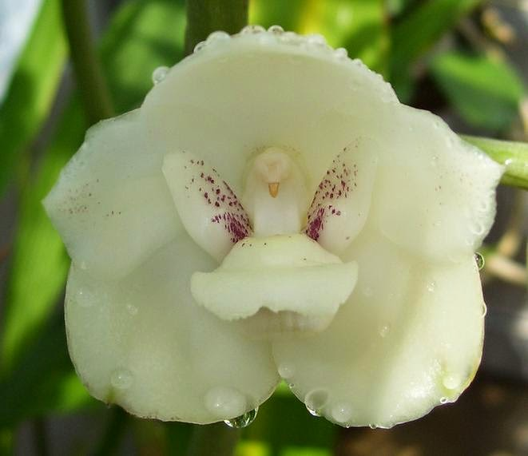
সকল শিক্ষার্থীকে
স্বাগতম

Slide 2
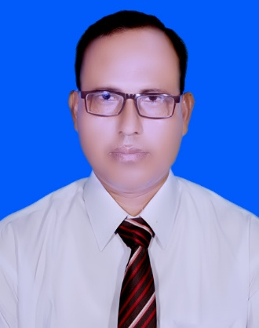
পরিচিতি
অশ্বিনী কুমার বর্ম্মন
সহকারী প্রধান শিক্ষক
ভায়ারহাট বালিকা উচ্চ বিদ্যালয়
মোবাঃ ০১৭৪০৬০১৪৮৫
Gmail.asshini1972@gmail.com
বিষয়ঃ বাংলা ২য় পত্র
শ্রেণিঃ ৮ম
সময়ঃ ৪০ মিনিট
তারিখঃ ২৪.০৯.১৭ ইং

Slide 3
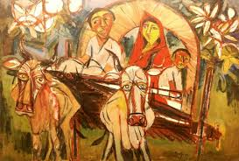
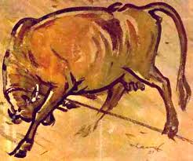
এই চিত্র দুটির দ্বারা কি ভাব প্রকাশ পাচ্ছে ?

Slide 5
আজকের পাঠ
ভাষা

Slide 6
শিখনফল
ভাষার বিভিন্ন সংজ্ঞা উল্লেখ করতে পারবে।
মাতৃভাষা ও রাষ্ট্রভাষার গুরুত্ব ব্যাখ্যা করতে পারবে।
ভাষার বিভিন্ন বৈশিষ্ট্য বর্ণনা করতে পারবে।

Slide 7
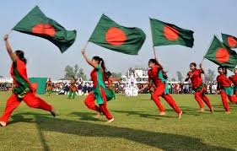
ছবিটি দ্বারা কি বুঝা যায়।

Slide 8
ভাষার সংজ্ঞা
মানুষের কন্ঠনিঃসৃত বাক সংকেতের সংগঠনকে ভাষা বলা হয়। অর্থাৎ বাগযন্ত্রের দ্বারা সৃষ্ট অর্থবোধক ধ্বনি সংকেতের সাহায্যে মানুষের ভাব প্রকাশের মাধ্যম হল ভাষা।

Slide 9
ভাষার সংজ্ঞা
মনের ভাব প্রকাশের জন্য মানুষের ফুসফুস তাড়িত বায়ু গলনালী,মুখবিবর,কন্ঠ,জিহ্বা,তালু, দাঁত, ওষ্ঠ, নাক প্রভৃতি বাগযন্ত্রের সাহায্যে ও মাধ্যমে বেরিয়ে আসার সময় যে স্বাভাবিক নিয়ম মাফিক ধ্বনি সৃষ্টি হয় তাকে ভাষা বলে।

Slide 10
একক কাজ
ভাষার সংজ্ঞা নিজের মত করে লিখ।

Slide 11
ভাষার সংজ্ঞা মিলিয়ে নাও
মনের ভাব প্রকাশ করার জন্য মনুষ্য জাতি অপরের বোধগম্য যে ধ্বনি বা ধ্বনিসমষ্টি উচ্চারণ করে থাকে ,তাকে ভাষা বলে।
ডঃমুহম্মদ শহীদুল্লাহর মতে,“মনুষ্যজাতি যে ধ্বনি বা ধ্বনিসকল দ্বারা মনের ভাব প্রকাশ করে ,তার নাম ভাষা ।
ডক্টর সুনীতিকুমার চট্টোপাধ্যায় বলেছেন,মনের ভাব প্রকাশের জন্য বাগযন্ত্রের সাহায্যে উচ্চারিত,ধ্বনির দ্বারা নিষ্পন্ন,কোনো বিশেষ সমাজে ব্যবহৃত,স্বতন্ত্রভাবে অবস্থিত,তথা বক্যে প্রযুক্ত শব্দ সমষ্টিকে ভাষা বলে।

Slide 12
জোড়ায় কাজ
মাতৃভাষার সংজ্ঞা জোড়ায় আলাপ করে খাতায় লিখ।

Slide 13
মাতৃভাষা
জন্মলগ্ন থেকে মানুষ নিজের মায়ের কাছে যে ভাষাটি শিক্ষা পায় তাকে তার মাতৃভাষা বলে।বাঙালী জাতির মাতৃভাষা বাংলা।
বাংলাদেশ ছাড়াও পশ্চিমবঙ্গ,ত্রিপুরা,আসাম,বিহার,উড়িষ্যা,
ঝাড়খন্ড,রাজ্য;মায়ানমারের রাখাইন রাজ্যে বাংলা ভাষার
প্রচলন আছে। এসব অঞ্চলের অনেকের মাতৃভাষা বাংলা।

Slide 14
বর্তমান পৃথিবীতে সাড়ে তিন হাজারের বেশি ভাষা প্রচলিত আছে। তার মধ্যে বাংলা একটি ভাষা।
ভাষাভাষী জনসংখ্যার দিক দিয়ে বাংলা পৃথিবীর চতুর্থ বৃহৎ মাতৃভাষা।বর্তমানে পৃথিবীতে প্রায় ত্রিশ কোটি লোকের মুখের ভাষা বাংলা।

Slide 15
দলীয় কাজ
রাষ্ট্র ভাষার গুরুত্ব ও তাৎপর্য সম্পর্কে দলীয়ভাবে আলোচনা করে খাতায় লিখ।

Slide 16
রাষ্ট্রভাষা
রাষ্ট্রীয় কাজে ব্যবহারের জন্য কোনো দেশের
সংবিধান স্বীকৃত ভাষাকে ঐ দেশের রাষ্ট্রভাষা
বলে। বাংলাদেশের সংবিধানের প্রথম ভাগের
তৃতীয় অনুচ্ছেদে লিপিবদ্ধ আছেঃপ্রজাতন্ত্রের
রাষ্ট্রভাষা বাংলা। পশ্চিমবঙ্গ ,ত্রিপুরা,ঝাড়খন্ড,
আসাম রাজ্যের বরাক উপত্যকার অন্যতম
প্রশাসনিক ভাষা বাংলা।

Slide 17
মুল্যায়ন
ভাষার সংজ্ঞা বল ?
বাংলা ভাষা কাকে বলে ?
মাতৃভাষার দুটি বৈশিষ্ট্য বল ?
রাষ্ট্রভাষার দুটি গুরুত্ব বল ?

Slide 18
বাড়ির কাজ
মাতৃভাষা কিভাবে আরো সমৃদ্ধ হতে পারে তার পক্ষে যুক্তি উপস্থাপন কর।

Slide 19
সকল শিক্ষার্থীকে ধন্যবাদ

